Slide 1
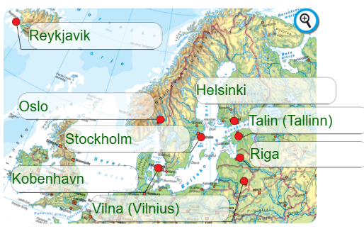
Severna Evropa
Obseg:
Med Baltskim in S. ledenim morjem,
Atlantskim oceanom in Rusijo
Države z glavnimi mesti:
Skandinavske države:
Finska (______________)
Švedska (______________)
Noreška (______________)
Pribaltske države:
Litva (______________)
Latvija(______________)
Estonija (______________)
Danska (______________)
Islandija (______________)

Slide 2
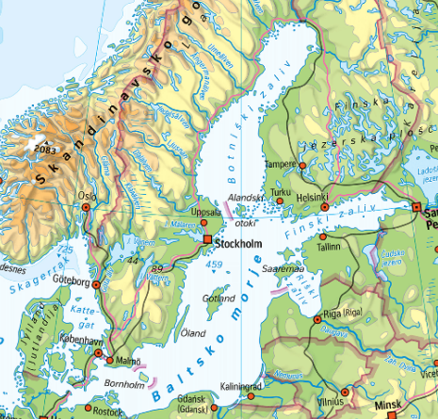
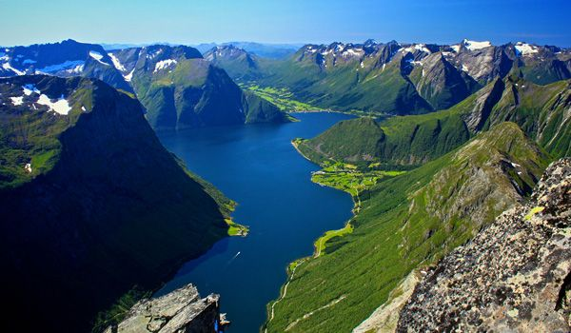
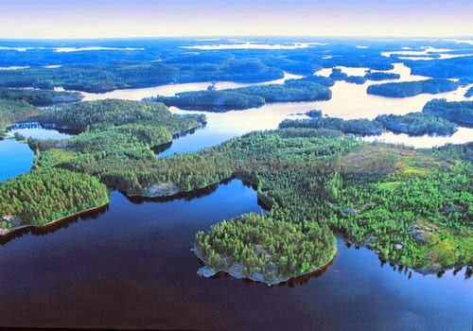
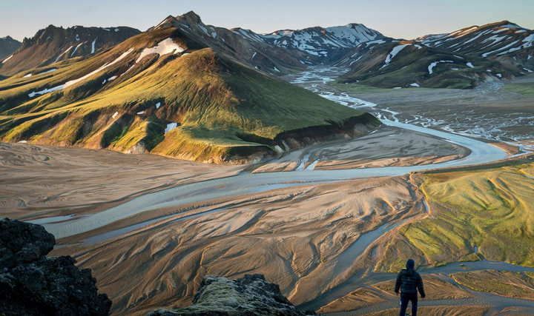
Površje (pokrajine)
Nižavja (Pribaltske
države + Danska)
Skandinavsko gorstvo
+ gorata Islandija
Finsko pojezerje oz. Finska jezerska plošča

Slide 3
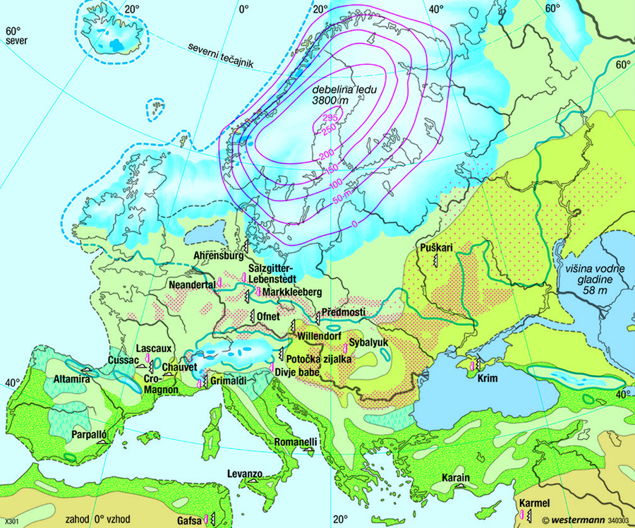
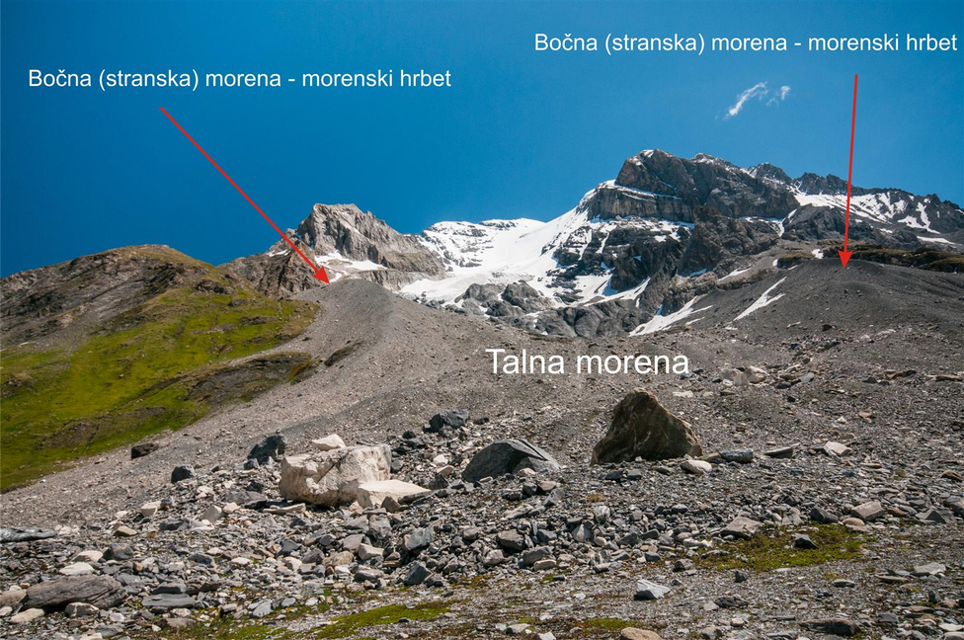
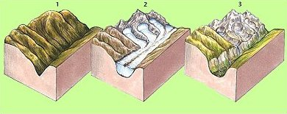
Posledice poledenitve:
morene (ledeniški drobir, material,
ki ga je odložil ledenik)
U-doline, fjordi,
ledeniška jezera, slapovi,
strma pobočja

Slide 4
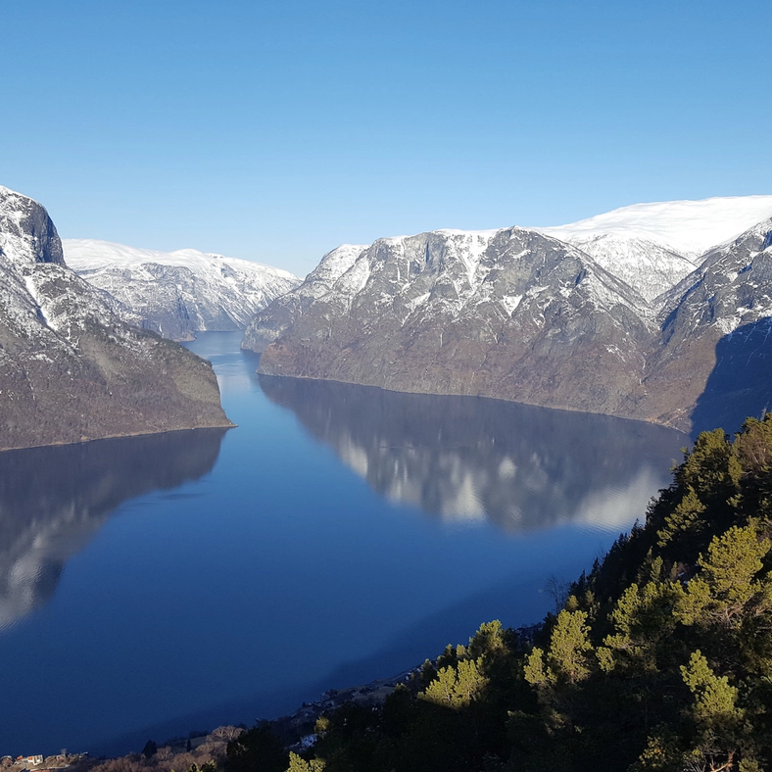
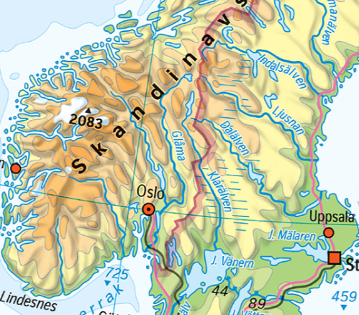
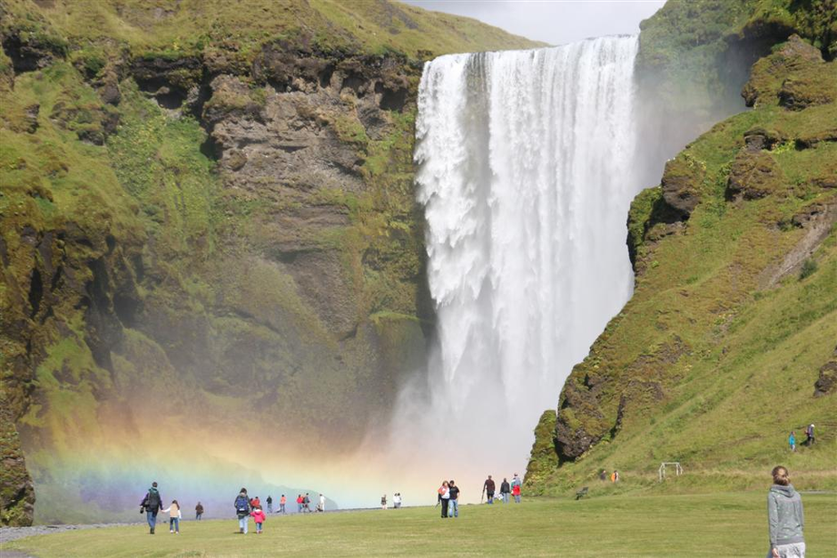

Slide 5
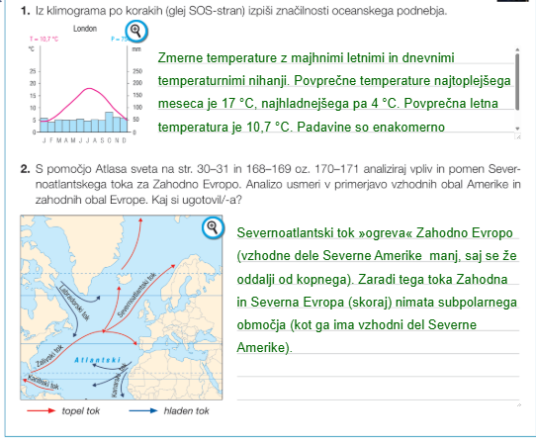
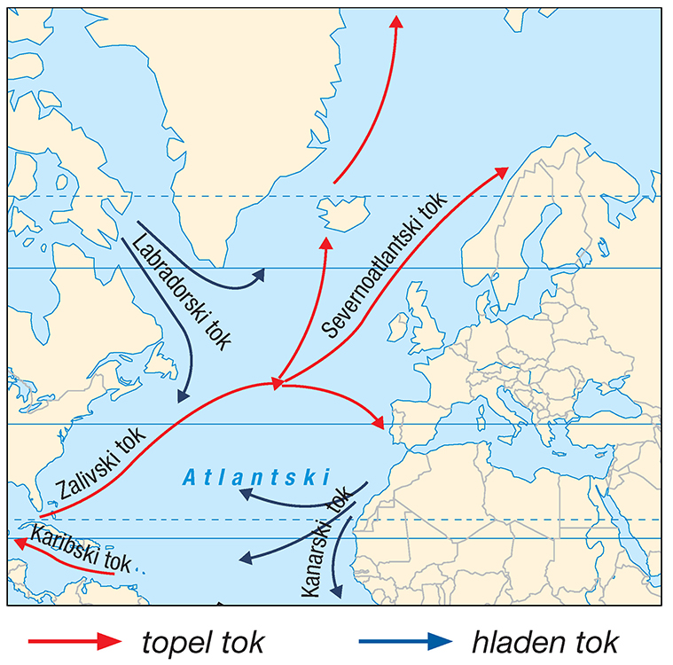
Vpliv Severnoatlantskega toka na podnebje S. in Z. Evrope
Str. 25

Slide 6
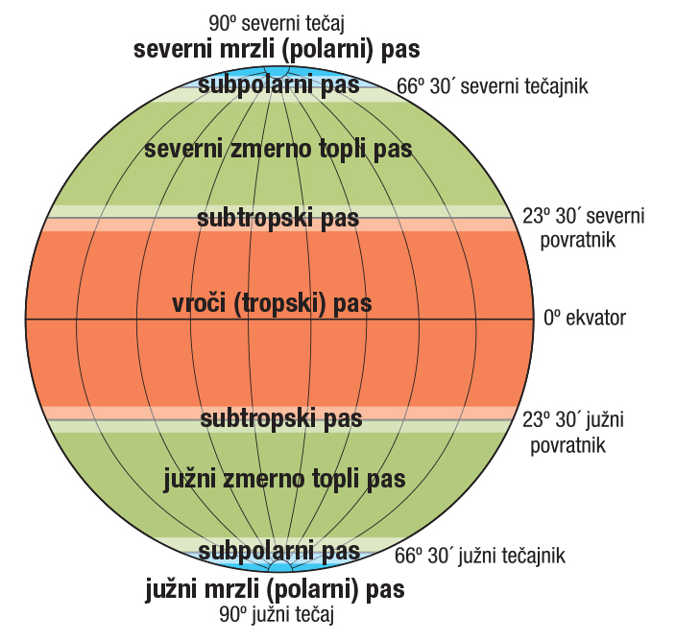
Ponovitev -Toplotni pasovi in rastje
Lega Evrope: med 35 in 75 stopinj S od Ekvatorja
  večina Evrope: zmernotopli pas (stepa, listnati gozd, mešani gozd, iglasti gozd-tajga)
  J. Evrope: subtropski pas (zimzeleno grmičevje)
  S. Evrope: subpolarni in polarni pas (tundra)

Slide 7
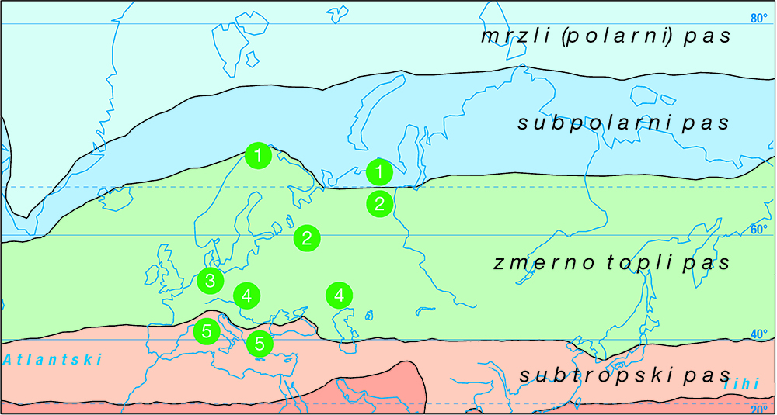
Rastje
Tundra
Iglasti gozd - tajga
Mešani gozd
Stepa
Grmičasto rastlinstvo

Slide 8
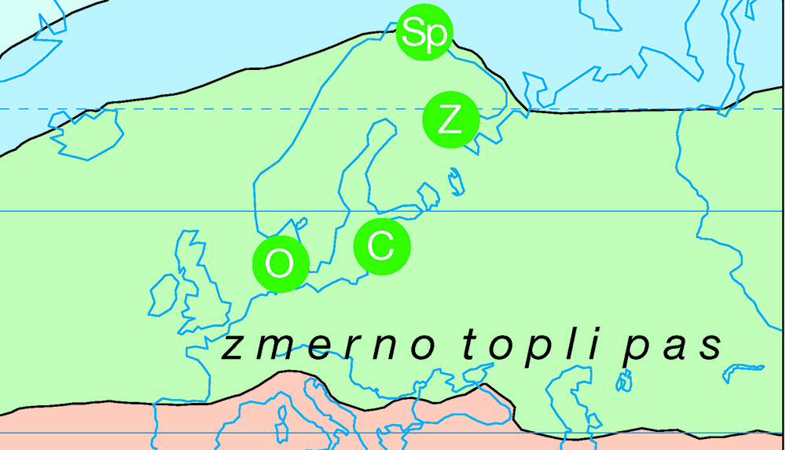
Podnebje in S. Evrope
1.Oceansko podnebje - zaradi
vpliva Severnoatlantskega toka
so manj mrzle zime, padavine so
enakomerno razporejene
2. Celinsko - mrzle zime, topla
poletja, velike T razlike (listnati/ iglasti gozd, stepa)
3. Zmerno hladno (celinsko) podnebje - bolj mrzle zime in sveža poletja (iglasti gozdovi -tajga)
4. Subpolarno (na skrajnem S), nizke temperature (tundra-mahovi, lišaji)
5. Gorsko podnebje - velika količina padavin (gore) in padanje temperature z nadmorsko višino

Slide 9
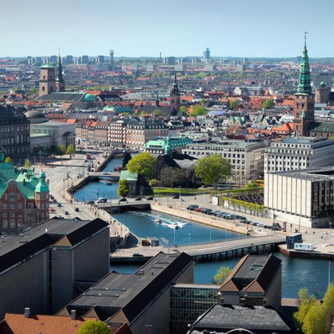
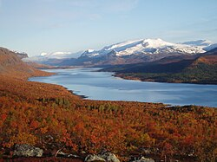
Življenjske razmere, poselitev
Slabe, redka poselitev:
Severni deli in notranjost
Skandinsvskega polotoka
Zakaj? Hladnejša klima, gorati predeli, zamočvirjenost Finske
Dobre, gosta poselitev:
Litva, Latvija, Estonija, Danska,
J. Skandinavskega polotoka
Zakaj? Nizko površje, ugodnejše podnebje
Gospodarstvo: izkoriščanje naravnih virov: morja, kopenskih voda, gozda, nafte, zem. plina
Skandinavija je gospodarsko zelo razvita, ima visoko izobraženo delovno silo, razvito tehnologijo. Poudarek na varovanju okolja.
Pribaltske države se po osamosvojitvi hitro razvijajo.

Slide 10
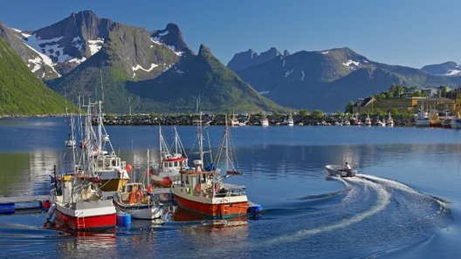
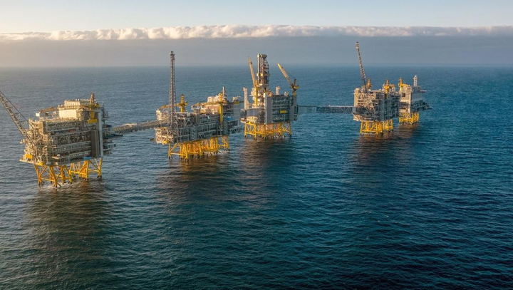
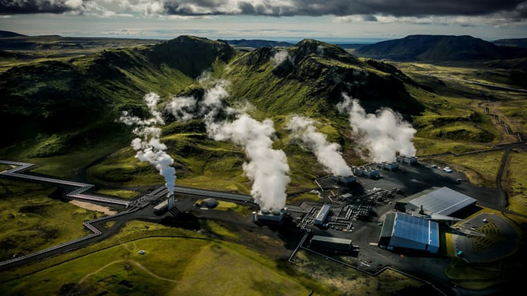


Norveška:
ribištvo, hidroenergija, lesna in papirniška industrija
!Odkritje nafte in zem. plina!
Islandija: turizem, ribištvo, energijski viri
Gospodarstvo S. Evrope
Danska: kmetijstvo, ladjedelništvo
Finska: gozdarstvo, lesna ind., IKT
Švedska:
pohištevana, elektronska industrija,
Odkritja železove rude.
Pribaltske države:
elektronska, IKT tehnologija

